Slide 1
Máxima transferencia de potencia
1CM6
Rojas Alvarado Luis Enrique
Rodríguez Hernández Aldo Hassan
Quintana Camacho Rubén Abiasaf
Análisis fundamental de circuitos
Profesor: Figueroa del Prado Felipe de Jesús

Slide 2
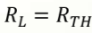
Teorema de la Máxima Transferencia de Potencia
El teorema de la máxima transferencia de potencia establece lo siguiente:
Una carga recibirá potencia máxima de una red de cd lineal bilateral cuando su valor resistivo total sea exactamente igual a la resistencia de Thevenin de la red como es “vista” por la carga.
Para la red de la figura 1, la potencia máxima será entregada a la carga cuando

Slide 3
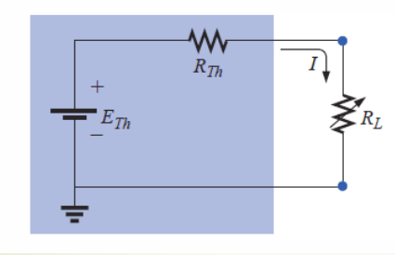
Teorema de la Máxima Transferencia de Potencia
Figura 1.
Defincinión de las condiciones de la potencia máxima hacia una carga usando el equivalente de Thevenin.

Slide 4
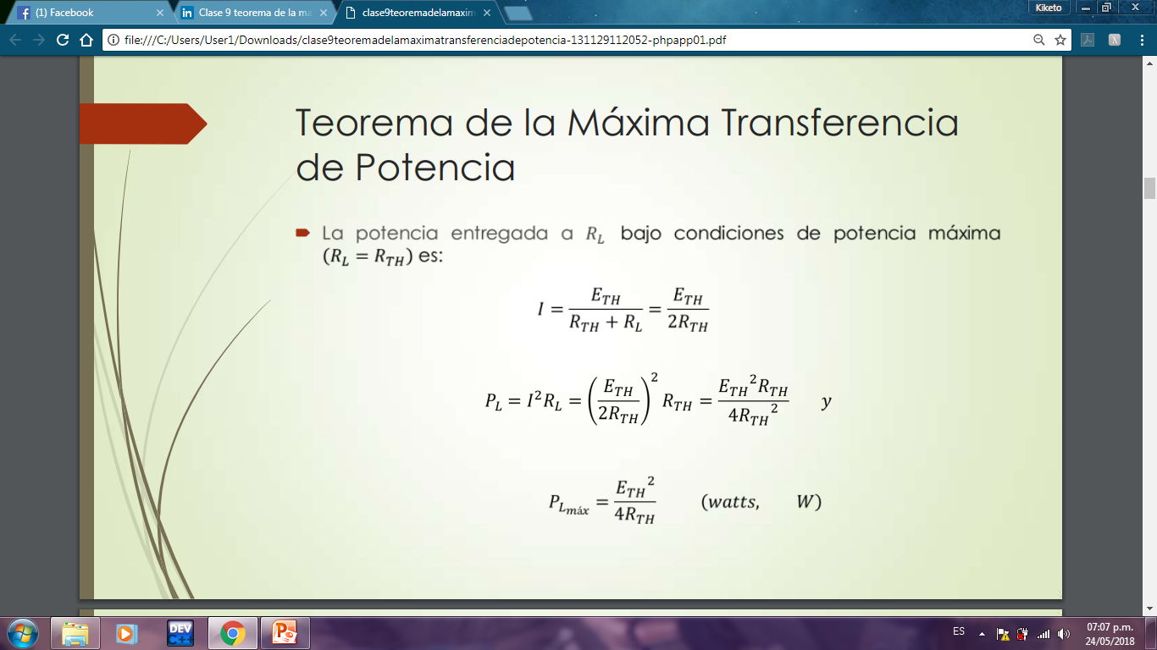
Teorema de la Máxima Transferencia de Potencia
La potencia entregada a bajo las condiciones de la potencia máxima es:

Slide 5
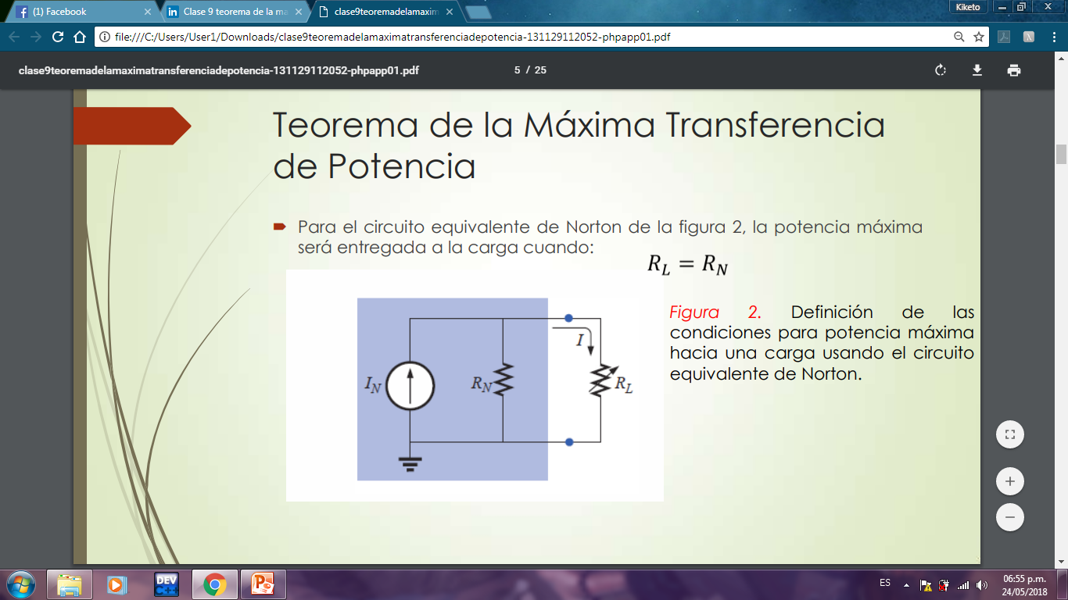
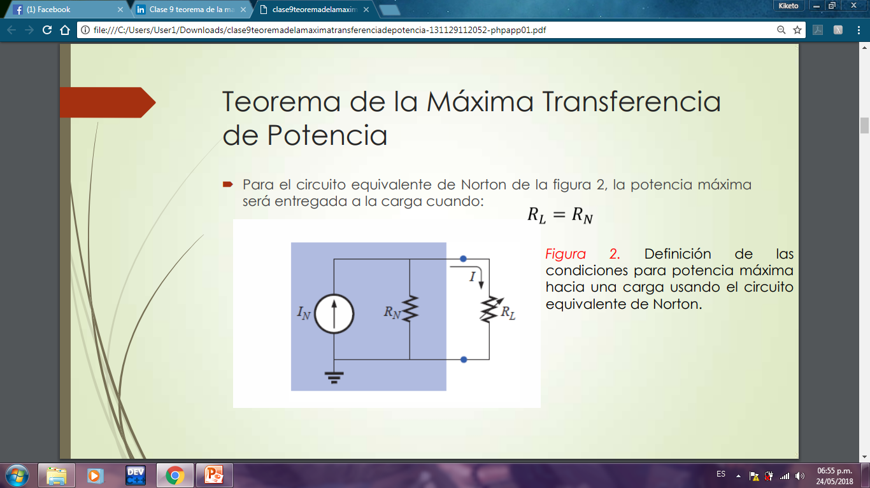
Teorema de la Máxima Transferencia de Potencia
Para el circuito equivalente de Norton de la figura 2, la potencia máxima será entregada a la carga cuando:
Figura 2.
Definición de las condiciones para potencia máxima hacia una carga usando el circuito equivalente de Norton.

Slide 6
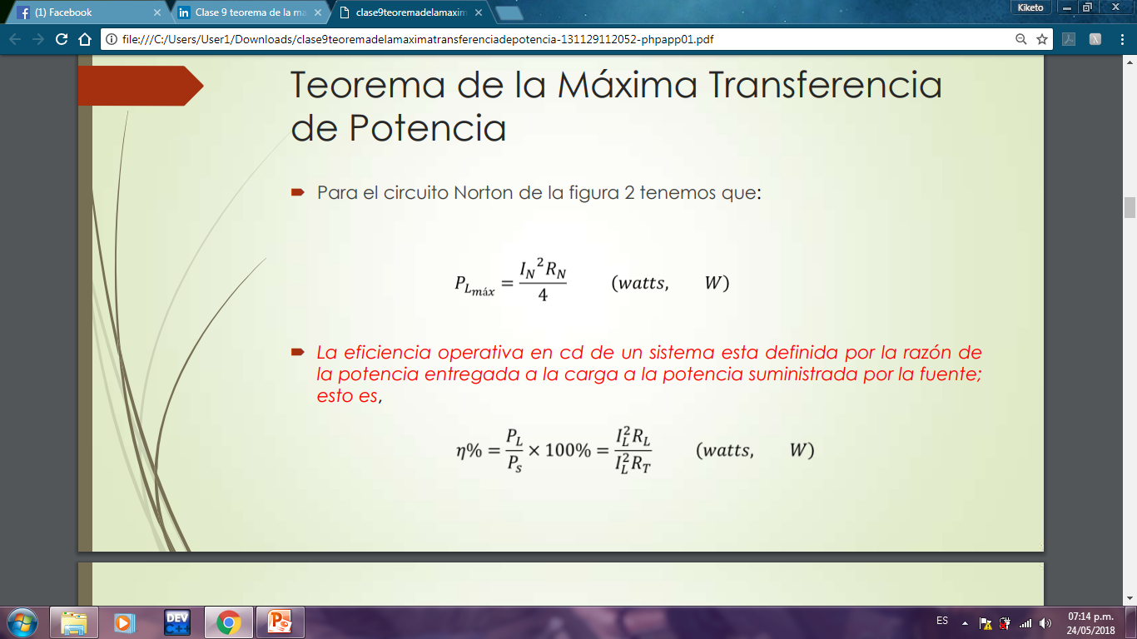
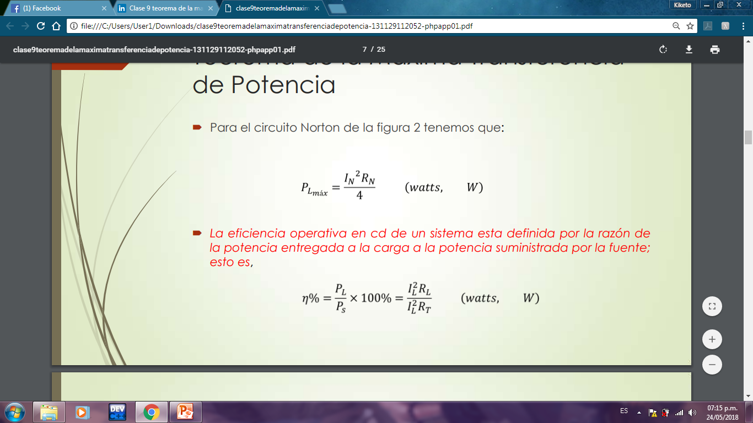
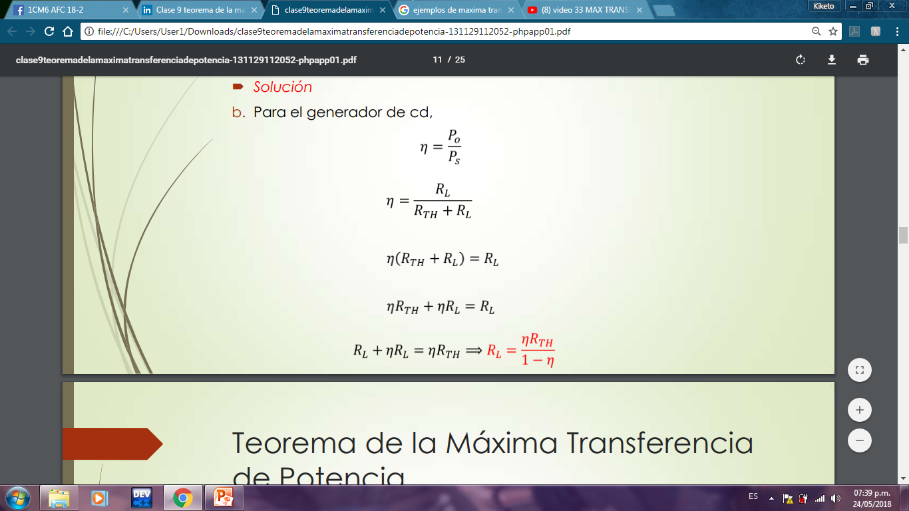
Teorema de la Máxima Transferencia de Potencia
Para el circuito de Norton de la figura 2 tenemos que:
La eficiencia operativa en cd de un sistema esta definida por la razón de la potencia entregada a la carga a la potencia suministrada por la fuente; esto es:

Slide 7
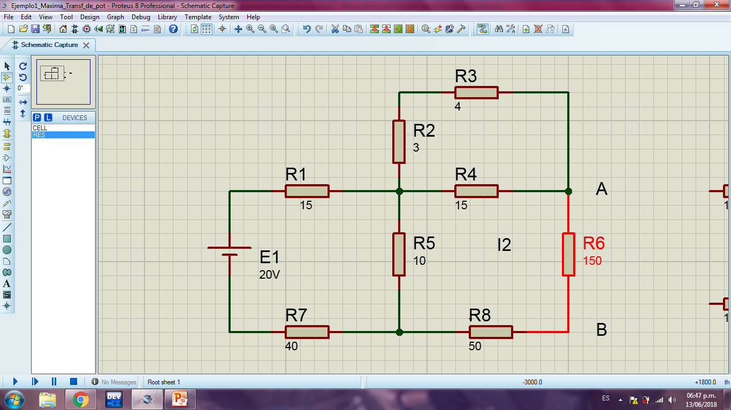
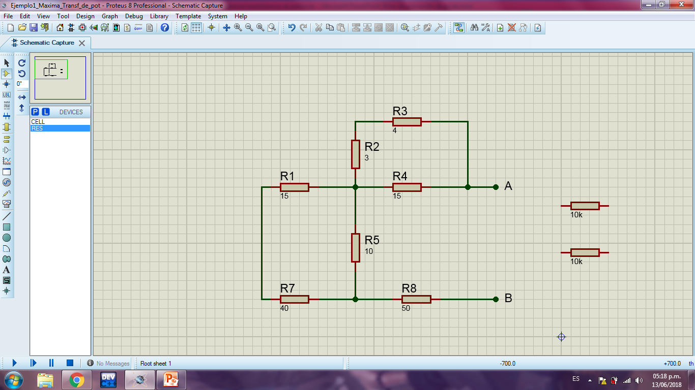
EJEMPLO 1
Calcular: a) La máxima transferencia de potencia a R6=150Ω b) El rendimiento del sistema
c) Una RL para que el rendimiento sea del 85%
Calculamos RTH

Slide 8
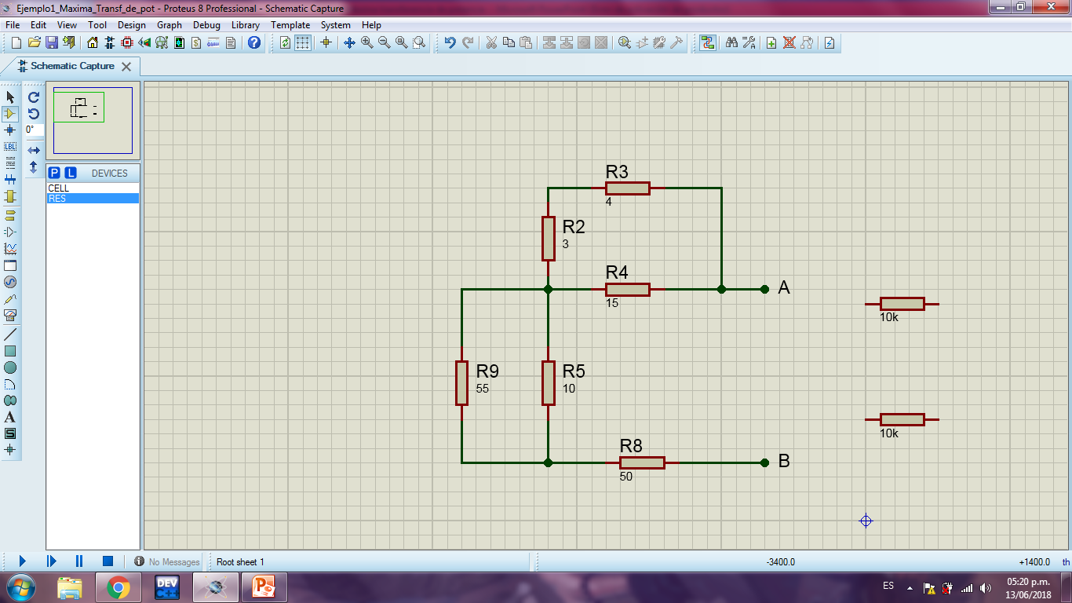
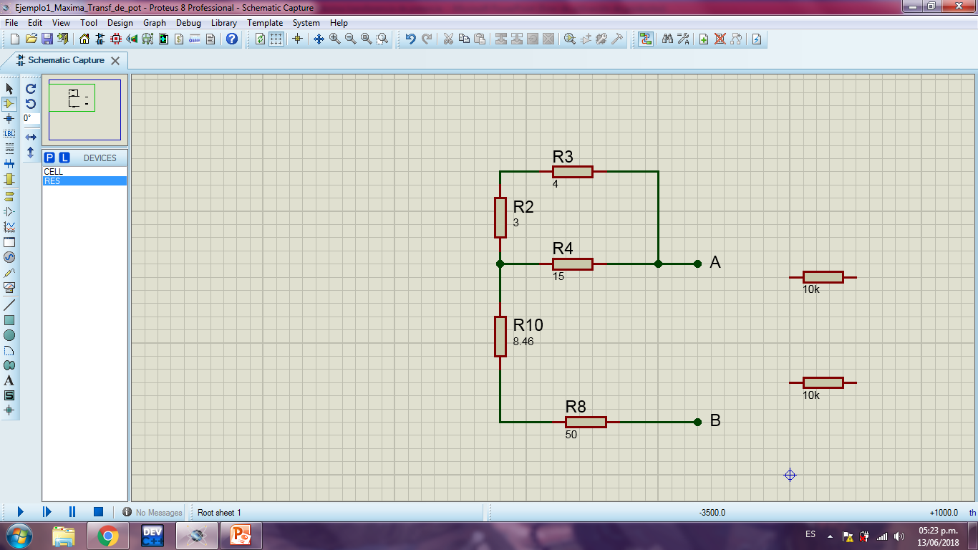
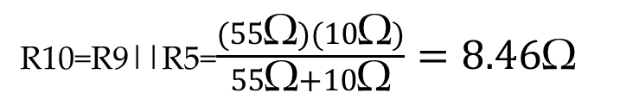
R9=R1+R7=15 Ω +40 Ω =55 Ω
R10=R9||R5=$\frac{(55\text{Ω})(10\text{Ω})}{55\text{Ω}+10\text{Ω}}=8.46\text{Ω}$

Slide 9
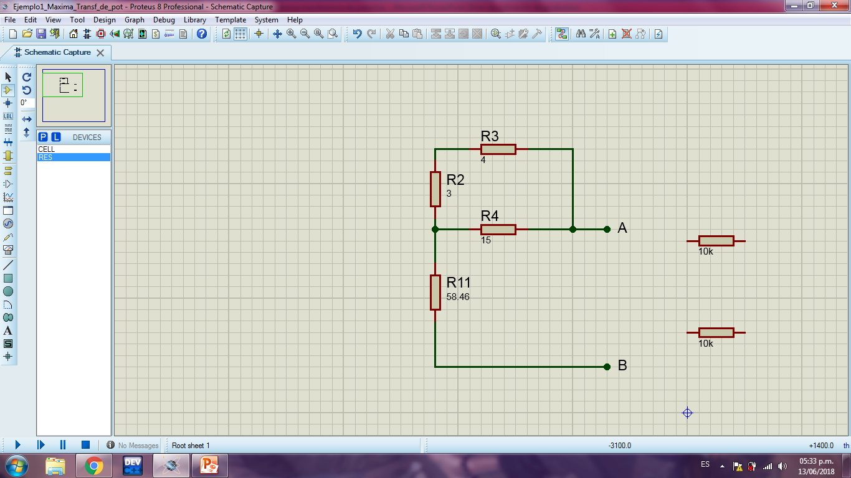
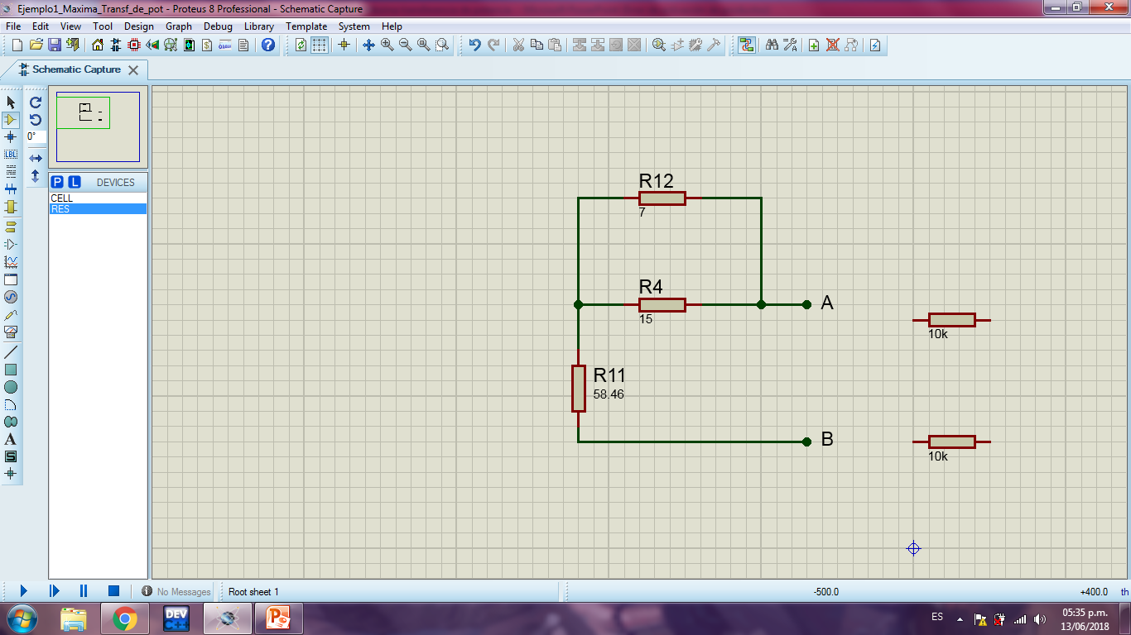
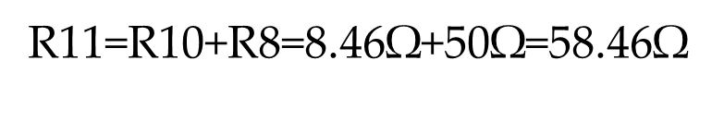
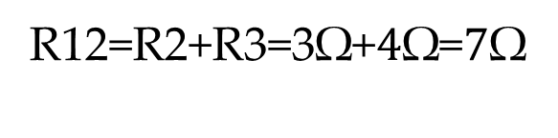
R11=R10+R8=8.46$\text{Ω}$+50$\text{Ω}$=58.46$\text{Ω}$
R12=R2+R3=3$\text{Ω}$+$4\text{Ω}$=$7\text{Ω}$

Slide 10
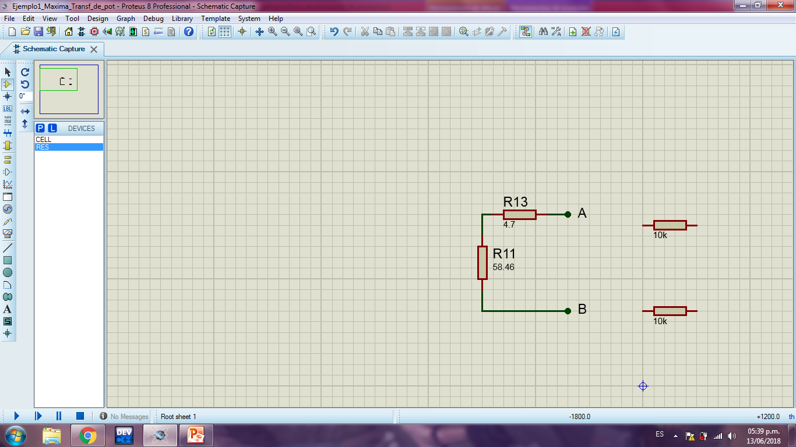
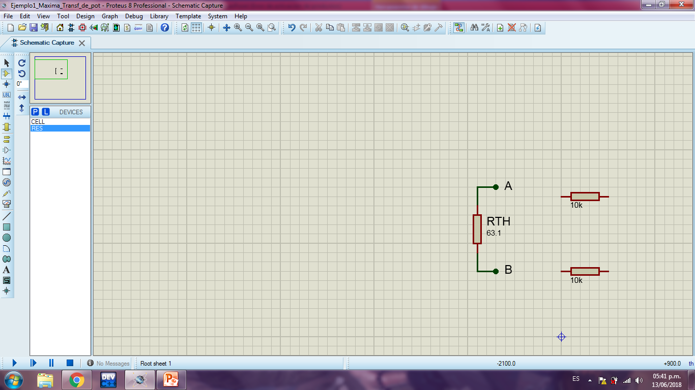
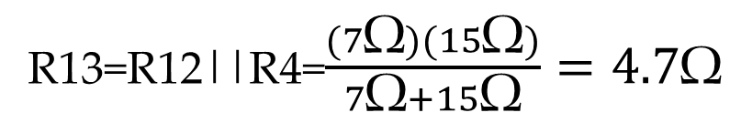
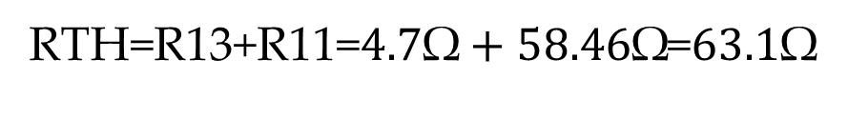
R13=R12||R4=$\frac{(7\text{Ω})(15\text{Ω})}{7\text{Ω}+15\text{Ω}}=4.7\text{Ω}$
RTH=R13+R11=$4.7\text{Ω}+58.46\text{Ω}$=$63.1\text{Ω}$

Slide 11
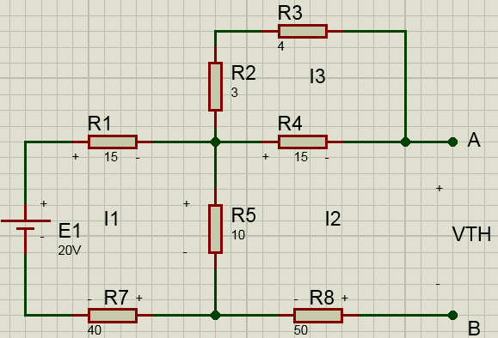
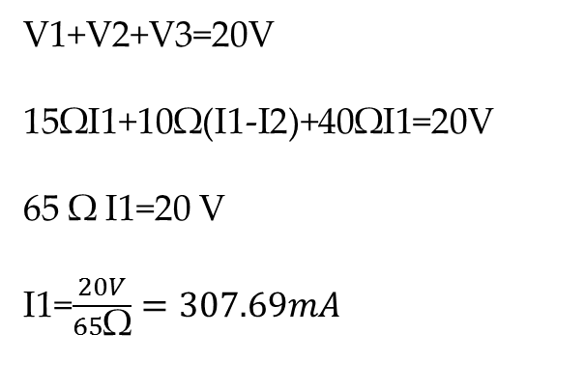
Ahora calculando VTH
Sabemos que por la malla 2 circula una corriente I2=0, Por lo que I3=0 también
Calculamos la corriente 1 por método de mallas
V1+V2+V3=20V
15ΩI1+10Ω(I1-I2)+40ΩI1=20V
65 Ω I1=20 V
I1=$\frac{20V}{65\text{Ω}}=307.69mA$

Slide 12
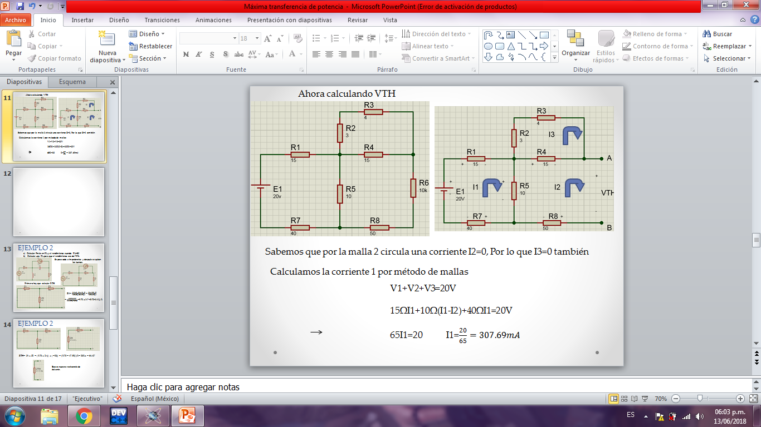
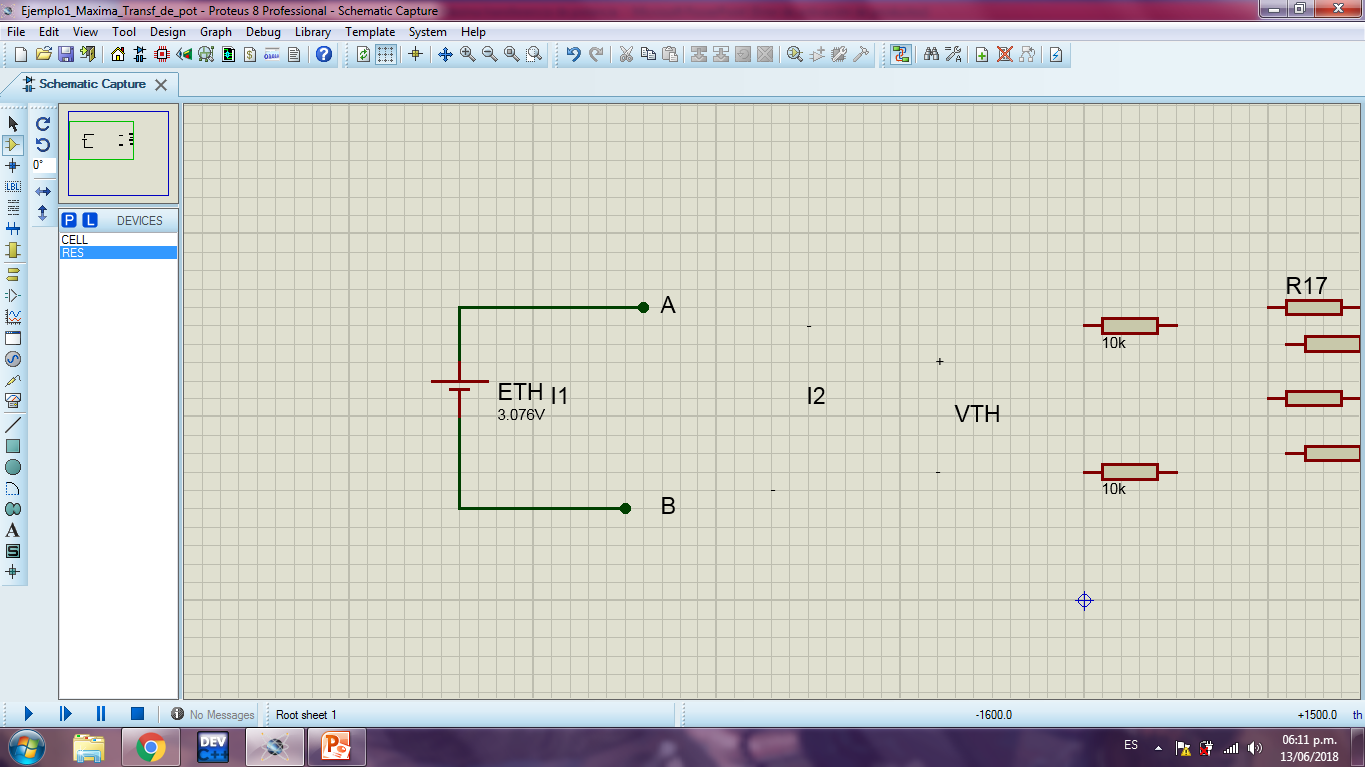
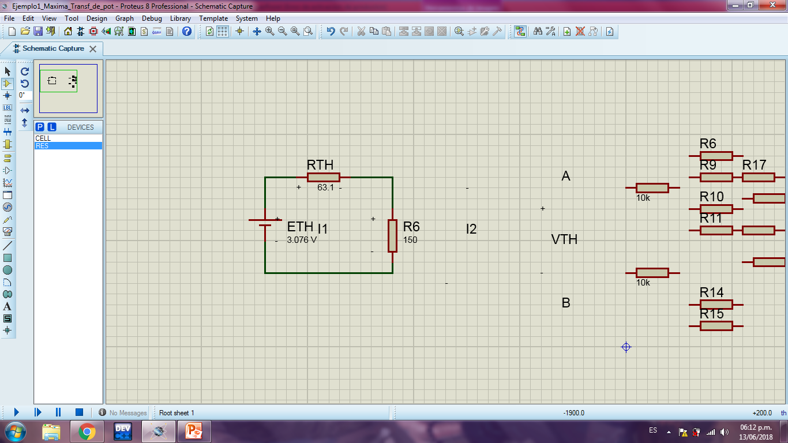
Para calcular VTH, haremos el cálculo en la malla 2 despejando VTH
-VR4+VTH+VR8-VR5=0
VTH=VR4-VR8+VR5=
= 15 Ω(I3-I2)-50 Ω I2+10 Ω(307.69mA)=
=0+0+3.076V
Nos queda que VTH=3.076V
Circuito Equivalente de Thévenin

Slide 13
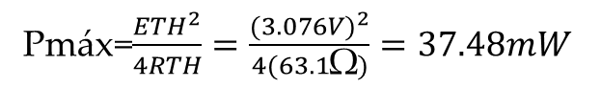
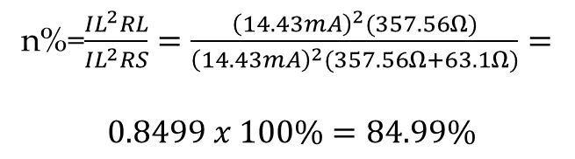
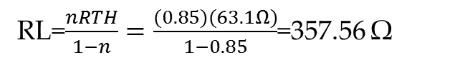
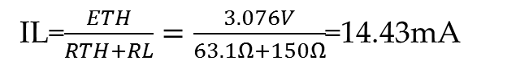
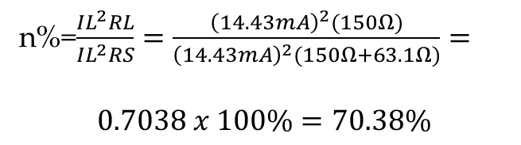
Calcular Pmáx
Pmáx=$\frac{{ETH}^{2}}{4RTH}=\frac{{(3.076V)}^{2}}{4(63.1\text{Ω})}=37.48mW$
Calcular el rendimiento del sistema
IL=$\frac{ETH}{RTH+RL}=\frac{3.076V}{63.1Ω+150Ω}$=14.43mA
n%=$\frac{{IL}^{2}RL}{{IL}^{2}RS}=\frac{{\left(14.43mA\right)}^{2}(150Ω)}{{\left(14.43mA\right)}^{2}(150Ω+63.1Ω)}=$
$$0.7038 x 100\%=70.38\%$$
Calcular RL para que el rendim sea de 85%
RL=$\frac{nRTH}{1−n}=\frac{(0.85)(63.1Ω)}{1−0.85}$=357.56 Ω
Comprobación:
n%=$\frac{{IL}^{2}RL}{{IL}^{2}RS}=\frac{{\left(14.43mA\right)}^{2}(357.56Ω)}{{\left(14.43mA\right)}^{2}(357.56Ω+63.1Ω)}=$
$$0.8499 x 100\%=84.99\%$$

Slide 14
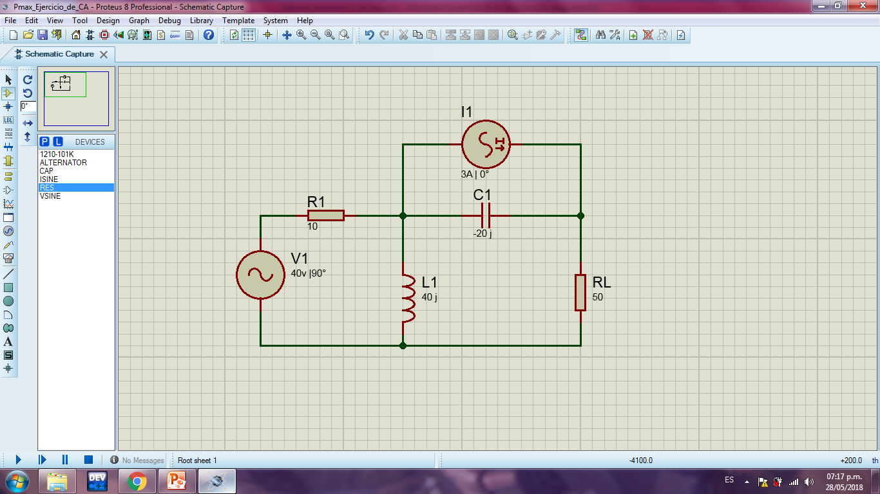
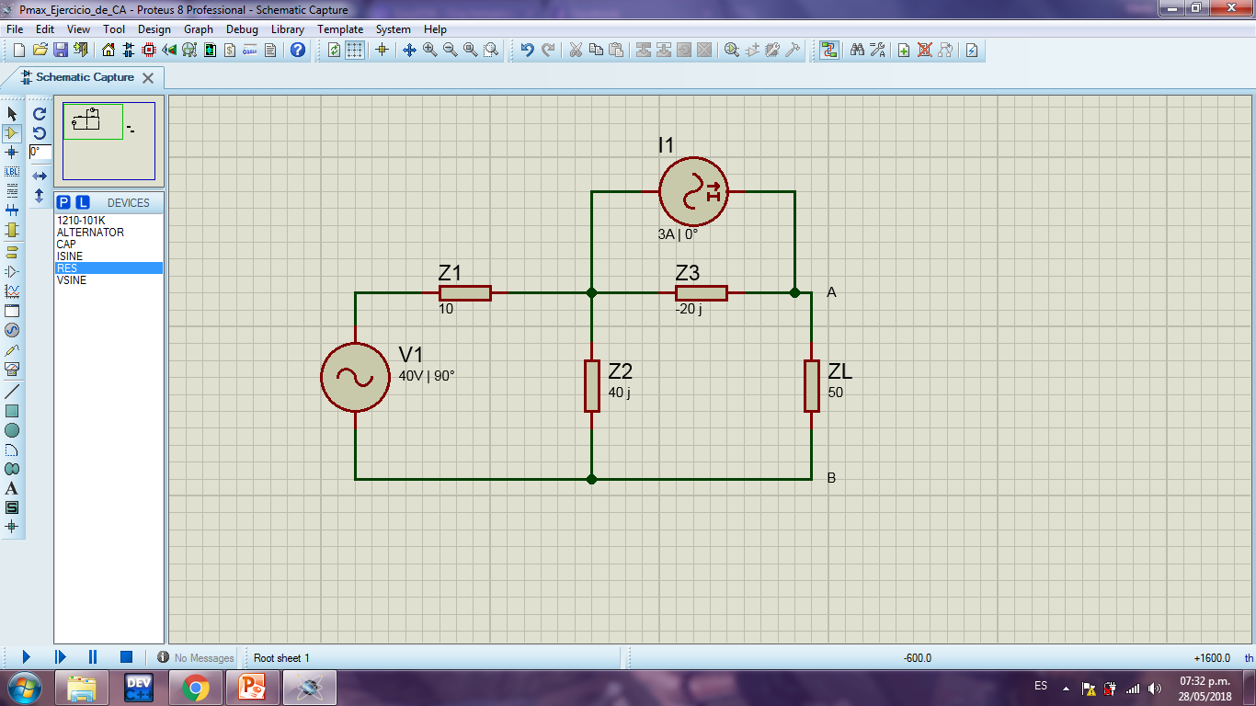
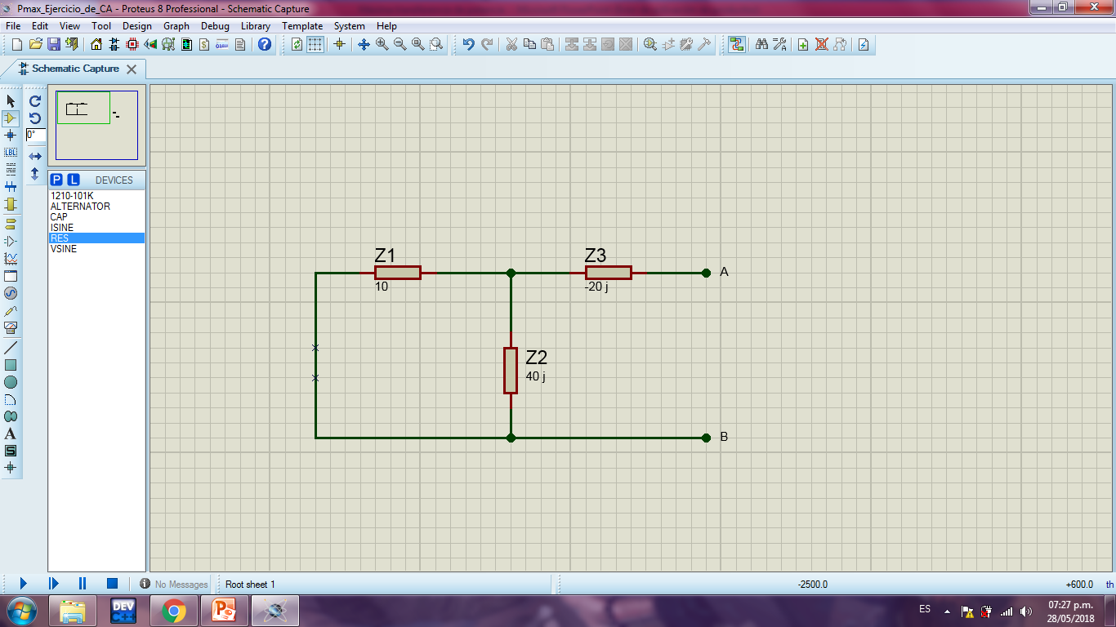
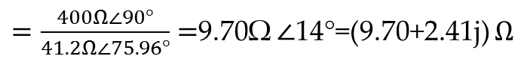
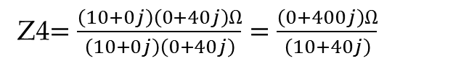
EJEMPLO 2
Calcular Pmáx en RL y el rendimiento cuando RL=50
Calcular una RL para que el rendimiento sea del 70%
Se pasa todo a impedancias y después se quitan las fuentes.
Primero hay que calcular RTH
Z4$=\frac{\left(10+0j\right)\left(0+40j\right)Ω}{\left(10+0j\right)\left(0+40j\right)}=\frac{\left(0+400j\right)Ω}{\left(10+40j\right)}$
$=\frac{400Ω∠90°}{41.2Ω∠75.96°}=$9.70Ω $∠$14°=(9.70+2.41j) $Ω$

Slide 15
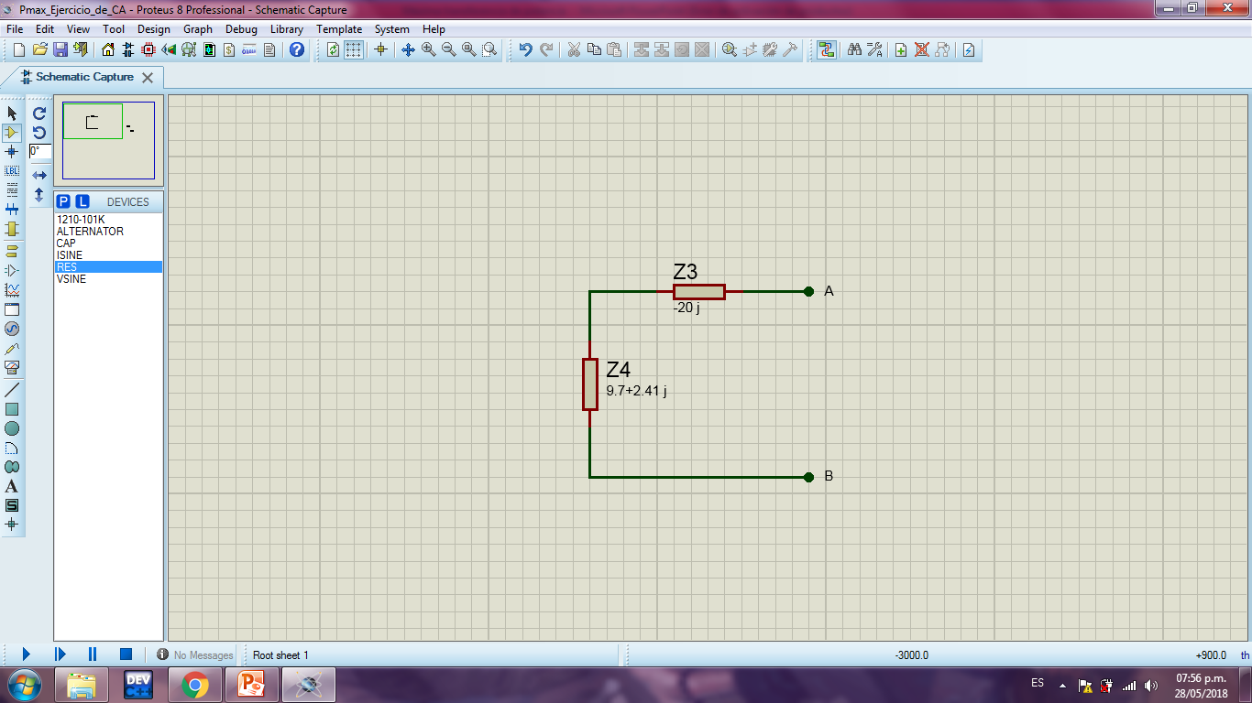
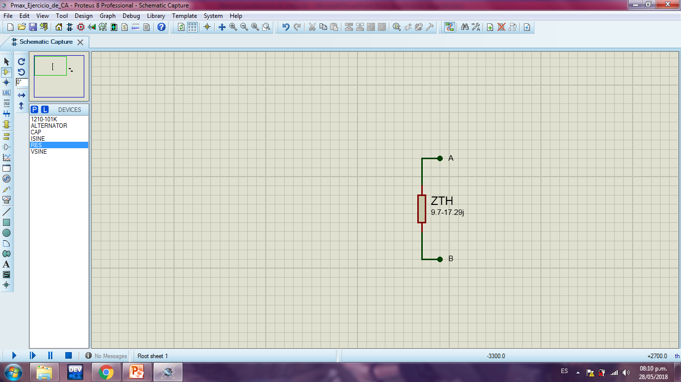
EJEMPLO 2
ZTH$=Z4+Z3=\left(9.70+2.4j\right)Ω+\left(−20j\right)Ω=(9.70−17.59j)Ω=20Ω∠−61.12°$
Esta es nuestra resistencia de thévenin.

Slide 16
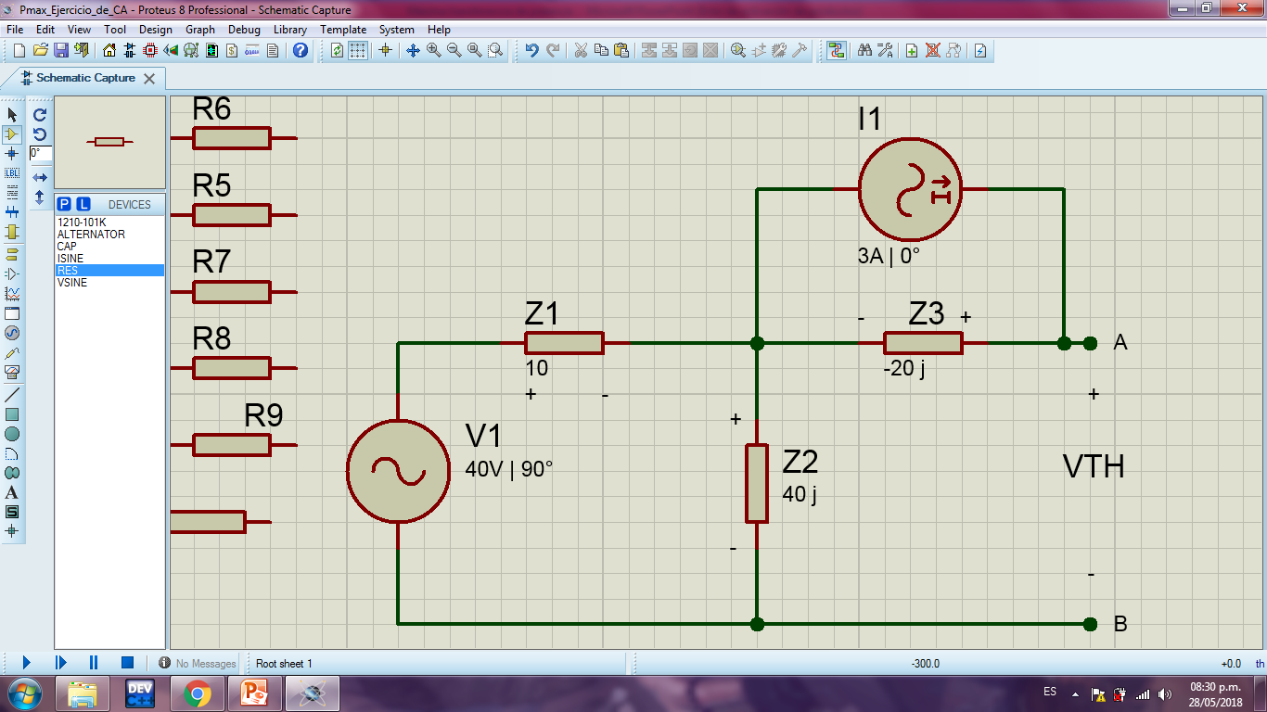
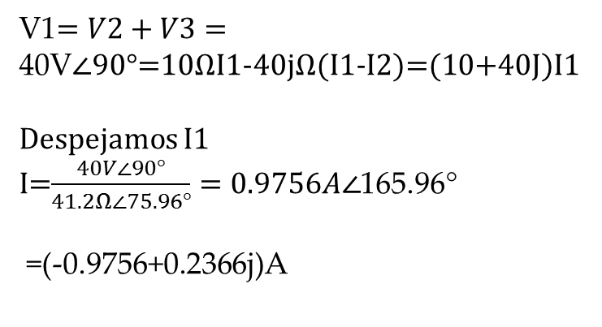
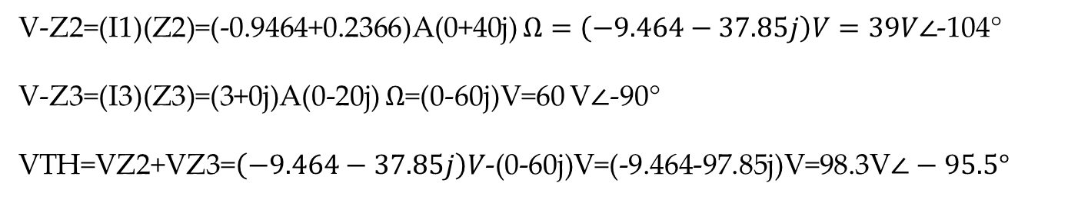
EJEMPLO 2
Ahora para calcular V-TH usaremos L.V.K
V1$=V2+V3=$
40V∠90°=10ΩI1-40jΩ(I1-I2)=(10+40J)I1
Despejamos I1
I=$\frac{40V∠90°}{41.2Ω∠75.96°}=0.9756A∠$165.96°
=(-0.9756+0.2366j)A
V-Z2=(I1)(Z2)=(-0.9464+0.2366)A(0+40j) $Ω=\left(−9.464−37.85j\right)V=39V∠$-104°
V-Z3=(I3)(Z3)=(3+0j)A(0-20j) $Ω$=(0-60j)V=60 V$∠$-90°
VTH=VZ2+VZ3=$\left(−9.464−37.85j\right)V$-(0-60j)V=(-9.464-97.85j)V=98.3V$∠−95.5°$

Slide 17
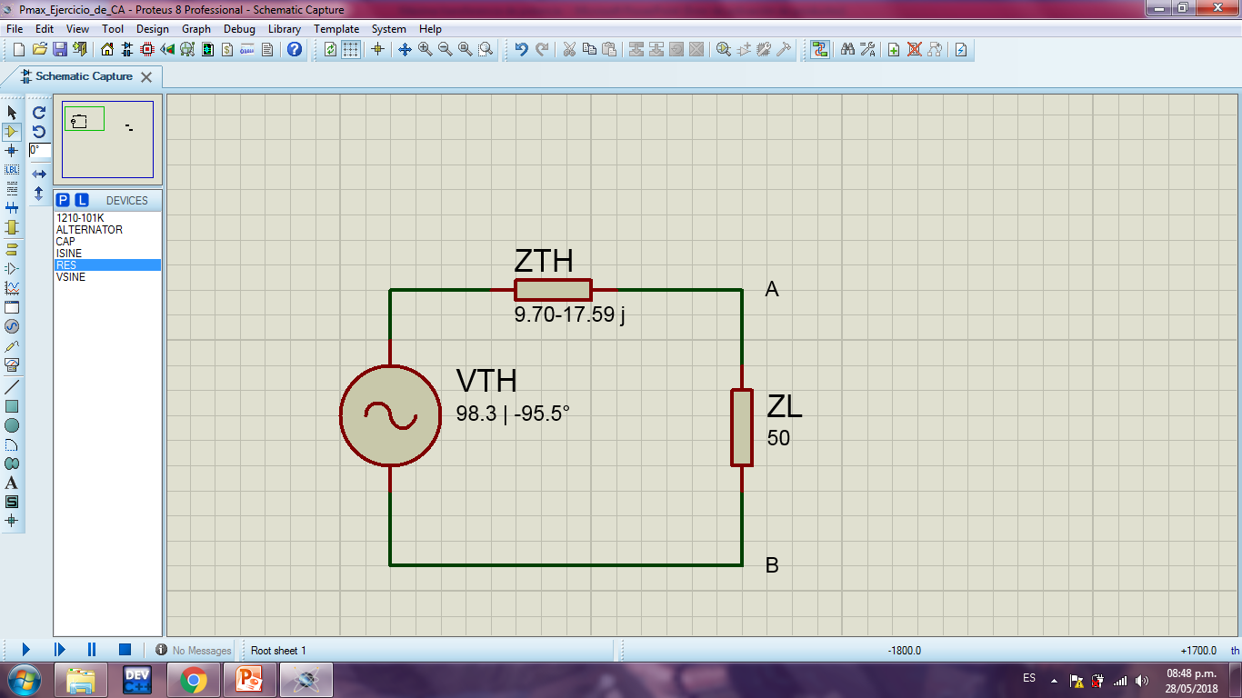
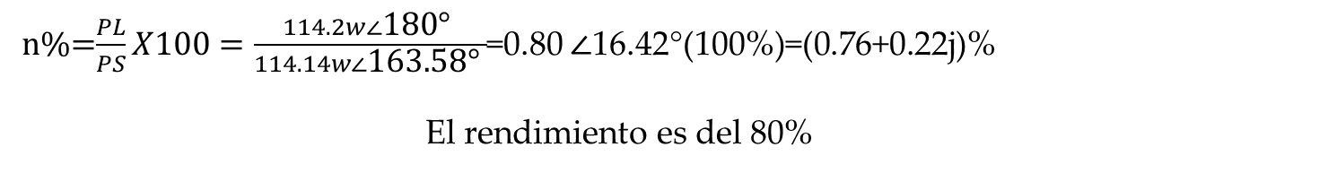
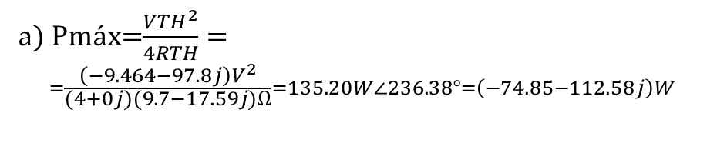
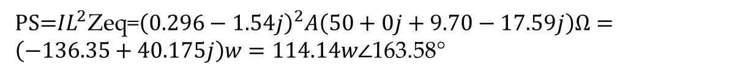
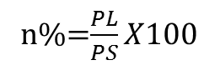
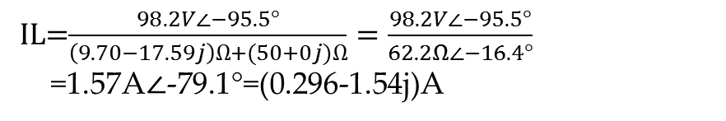
EJEMPLO 2
a$)$Pmáx=$\frac{{VTH}^{2}}{4RTH}=$
$$\begin{aligned}=\frac{{\left(−9.464−97.8j\right)V}^{2}}{(4+0j)(9.7−17.59j)Ω}=135.20W∠236.38°=\left(−74.85−112.58j\right)W \\ \\ \end{aligned}$$
IL=$\frac{98.2V∠−95.5°}{\left(9.70−17.59j\right)Ω+(50+0j)Ω}=\frac{98.2V∠−95.5°}{62.2Ω∠−16.4°}$
=1.57A$∠$-79.1°=(0.296-1.54j)A
PL=${IL}^{2}$ZL=${\left(0.296−1.54j\right)}^{2}A\left(50+0j\right)Ω=\left(−114.2+0j\right)w=114.2w∠$180°
n%=$\frac{PL}{PS}X100$
PS=${IL}^{2}$Zeq=${\left(0.296−1.54j\right)}^{2}A\left(50+0j+9.70−17.59j\right)Ω=\left(−136.35+40.175j\right)w=114.14w∠$163.58°
n%=$\frac{PL}{PS}X100=\frac{114.2w∠\text{180}\text{°} }{114.14w∠\text{163.58}\text{°} }$=0.80 $∠$16.42°(100%)=(0.76+0.22j)%
El rendimiento es del 80%

Slide 18
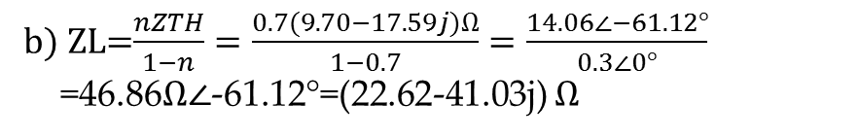
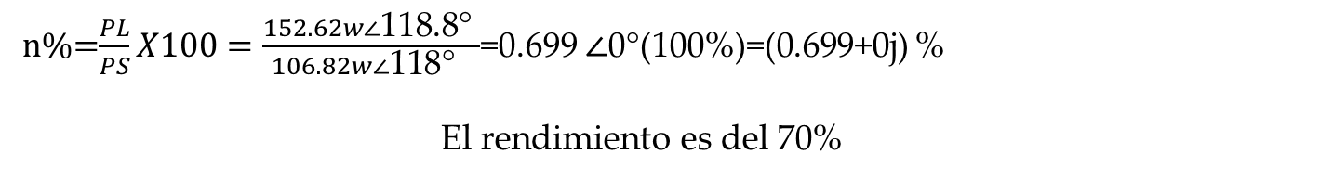
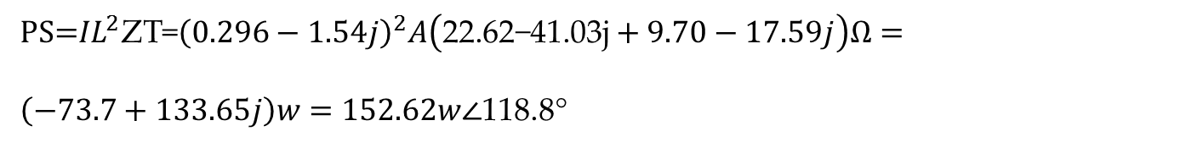

EJEMPLO 2
b) ZL=$\frac{nZTH}{1−n}=\frac{0.7(9.70−17.59j)Ω}{1−0.7}=\frac{14.06∠−61.12°}{0.3∠0°}$
=46.86$Ω∠$-61.12°=(22.62-41.03j) $Ω$
n%=$\frac{PL}{PS}X100$
PL=${IL}^{2}$ZL=${\left(0.296−1.54j\right)}^{2}A\text{(22.62−41.03}\text{j}\text{)}Ω=\text{(}\text{−51.59+93.54}\text{j}\text{)}\text{w}=106.82w∠$118°
PS=${IL}^{2}$ZT=${\left(0.296−1.54j\right)}^{2}A\left(\text{22.62−41.03}\text{j}+9.70−17.59j\right)Ω=$
$\left(−73.7+133.65j\right)w=152.62w∠$118.8°
n%=$\frac{PL}{PS}X100=\frac{152.62w∠\text{118.8° }}{106.82w∠\text{118° } }$=0.699 $∠$0°(100%)=(0.699+0j) %
El rendimiento es del 70%

